Slide 1
Fényjelek

Slide 2
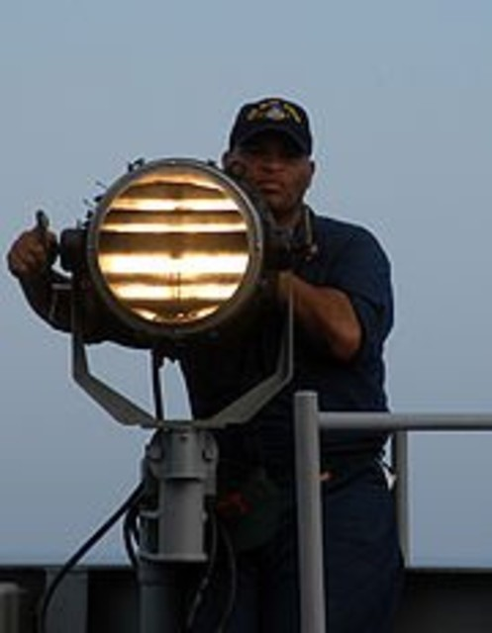
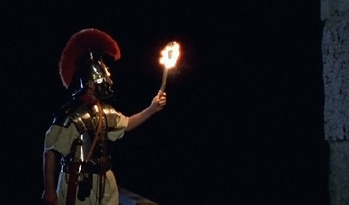
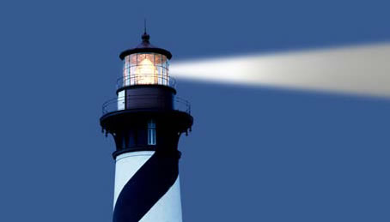
Fényjelek
Az RF jeleknél sokkal régebben használják a kommunikációs rendszerekben (Rómaiak, kínai nagyfal, hajózás stb.)
A vezeték nélküli hálózatokban nem olyan elterjedtek, mint az RF jeleket használók (pl.: épületek közötti összeköttetések)

Slide 3

A fényjelek jellemzői
A fényjel analóg jel és olyan nagy frekvenciája van, hogy azt az FCC már nem is szabályozza.
(Az FCC (Federal Communications Commission - Szövetségi Kommunikációs Bizottság) az Egyesült Államok kormánya által létrehozott hatóság, amely mindenféle kommunikációs forma engedélyezéséért, szabályozásáért és felügyeletéért felelős. Magyarországi megfelelője a Nemzeti Hírközlési Hatóság)
A legtöbb vezeték nélküli hálózat infravörös fényt alkalmaz, amely hullámhossza kb. 900 nm. Ez 333 333 GHz-nek felel meg. Ez alig kisebb, mint a látható fény frekvenciája.

Slide 4
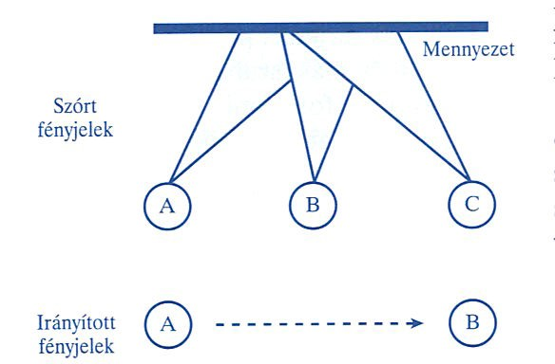
A fényjelek jellemzői
A fénytovábbítás két fő típusa a szórt és az irányított (közvetlen) infravörös sugárzás.
A lokális hálózatokhoz szórt, míg a távoli összeköttetésekhez (pl. épületek közötti) irányított infravörös sugárzást alkalmaznak.

Slide 5
A fényjelek jellemzői
Szórt jelek:
kb. 1 Mb/s-os átviteli sebesség,
kb. max. 12 m hatótávolság
Egyszerűen és olcsó eszközökkel állítható elő
Irányított jelek:
Gb/s-os átviteli sebesség,
A hatótávolság akár 1,5 km-re növelhető
Aránylag drága eszközök

Slide 6
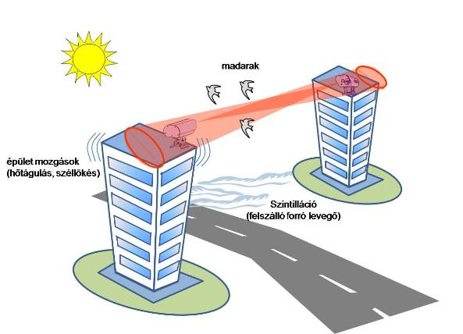
A fényjelekkel kapcsolatos problémák
Más fényforrásból származó interferencia:
Például komoly interferenciát okozhat a napsugárzásban lévő infravörös fény
Akadályok és időjárási jelenségek következtében fellépő csillapítás:
A legtöbb ilyen akadály a fényt könnyen elnyelő vagy szóró anyagokból készült. Ha az útvonal akadálymentes, bizonyos időjárási jelenségek még ekkor is csillapíthatják a fényjeleket.

Slide 7
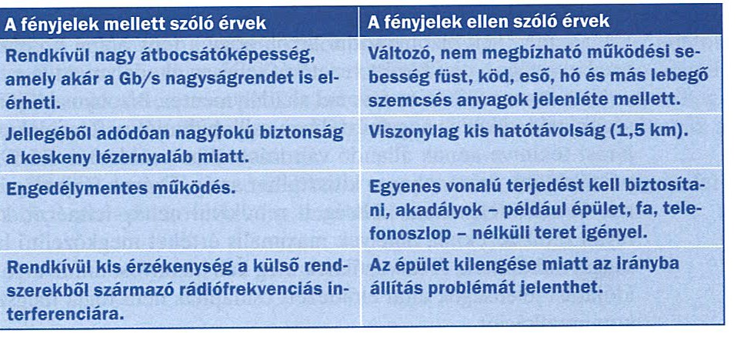
Összefoglalva

Slide 8
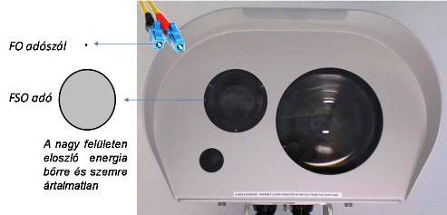
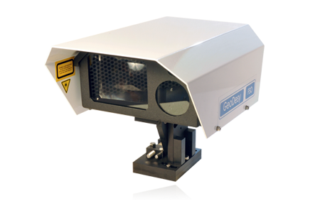
Eszközök

Slide 9
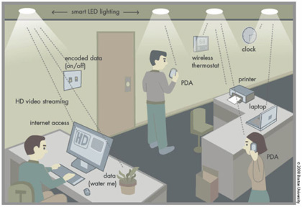
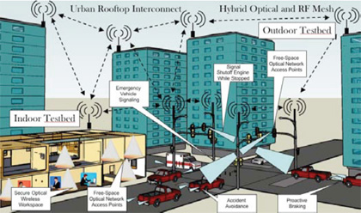
A jövő
Internet a „csillárból”
Közlekedj okosan!

Slide 10
Köszönöm a figyelmet!

